Slide 1
সকলকে জানাচ্ছি স্বাগতম।
কেমন আছো বন্ধুরা?

Slide 2
শিক্ষক পরিচিতি
শ্রেনি : একাদশ
বিষয় : হিসাববিজ্ঞান ১মপত্র
অধ্যায় : অষ্টম
সময় : ৫০ মিনিট
তারিখ : 15/০৫/২০২০ ইং
মো: হারুনুর রশীদ
প্রভাষক- হিসাববিজ্ঞান বিভাগ
শহীদ জিয়াউর রহমান ডিগ্রি কলেজ, জামালপুর।
মোবা: ০১৭১১-৩৭৮৫২৭
harun4921@gmail.com

Slide 3
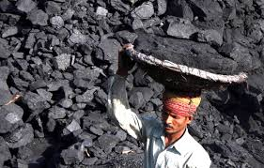
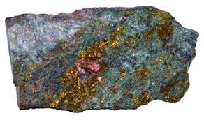
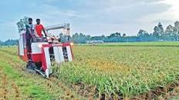
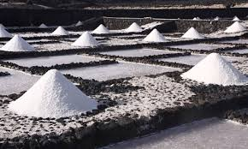
শিখনফল
এই অধ্যায় পাঠ শেষে শিক্ষার্থীরা –
১। স্থায়ী সম্পদ সম্পর্কে ধারণা নিতে পারবে।
২। স্থায়ী সম্পদের মূল্যায়ণ করতে পারবে।
৩। অবচয় ধার্যের কারণ ব্যাখ্যা করতে পারবে।
৪। অবচয় ধার্যের পদ্ধতি বর্ণনা করতে পারবে।
৫। স্থায়ী সম্পদ বিক্রয়জনিত লাভ/মুনাফা নিরুপণ করতে পারবে।
৬। প্রাকৃতিক ও অদৃশ্যমান সম্পদের ধারণা ব্যাখ্যা করতে পারবে।

Slide 4
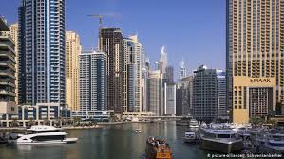
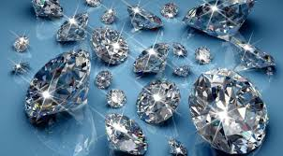
স্থায়ী সম্পদের শ্রেনি বিভাগ
স্থায়ী সম্পদ
প্রাকৃতিক সম্পদ
দৃশ্যমান সম্পদ
অদৃশ্যমান সম্পদ
দৃশ্যমান সম্পদ
প্রাকৃতিক সম্পদ

Slide 5
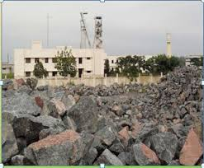
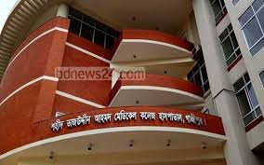
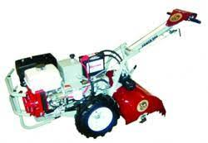
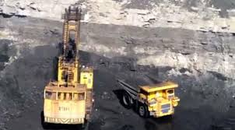
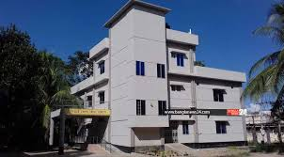
আজকের পাঠ:
১। অবচয় ধার্যের কারণ ব্যাখ্যা কর।
২। অবচয় ধার্যের পদ্ধতি বর্ণনা কর।

Slide 6
একক কাজ:
১। সম্পদের শ্রেনি বিভাগ চিহ্নিত করে আনবে।
সময় ৬ মিনিট
দলীয় কাজ:
১। অবচয়ের অর্থ ও সংজ্ঞা লিখে আনবে।
২। নিম্নের কোনটি স্থায়ী সম্পদ?
(ক) দালানকোঠা (খ) বিলম্বিত বিজ্ঞাপন
(গ) হাতে নগদ (ঘ) প্রাপ্য হিসাব
৩। অবচয় একটি-
(ক) দৃশ্যমান ব্যয় (খ) (ক) অদৃশ্যমান ব্যয়
(গ) কাল্পনিক ব্যয় (ঘ) নগদ ব্যয়
৪। অবচয় সঞ্চিতি কোন ধরণের হিসাব?
(ক) সম্পদ (খ) বিপরীত সম্পদ
গ) দায় (ঘ) ব্যয়
সময় ১০ মিনিট

Slide 7
মূল্যায়ন: ১। স্থায়ী সম্পদ বিক্রয়জনিত লাভ/মুনাফা নিরুপণ করতে পারবে। ২। প্রাকৃতিক ও অদৃশ্যমান সম্পদের ধারণা ব্যাখ্যা করতে পারবে।
বাড়ীর কজ:
অবচয় ধার্যের পদ্ধতি বর্ণনা কর।
মূল্যায়ন:
আল্লাহ হাফেজ

